Slide 1


Text Document Classification
DominiQUE Neff
André Meier
Notes:
Full entfernen -> Text Document Classification
Dominic → Dominique

Slide 2
Zielsetzung
Top 5 Wörter pro Kategorie
Text Preprocessing
Hyperparameter Tuning
Automatisches Abspeichern von Resultaten
Modell Vorhersage
Sklearn Algorithmen (Baseline)
Word Embeddings
Fasttext
Wrong Predictions

Slide 3
Datensatz
Source: https://www.kaggle.com/datasets/shivamkushwaha/bbc-full-text-document-classification
Der Datensatz beinhaltet 2225 .txt Dokumente in 5 Kategorien
Business
Entertainment
Politics
Sport
Tech
Die Kategorien beinhalten zwischen 386 und 511 Dokumente
Keine Nullwerte vorhanden

Slide 4
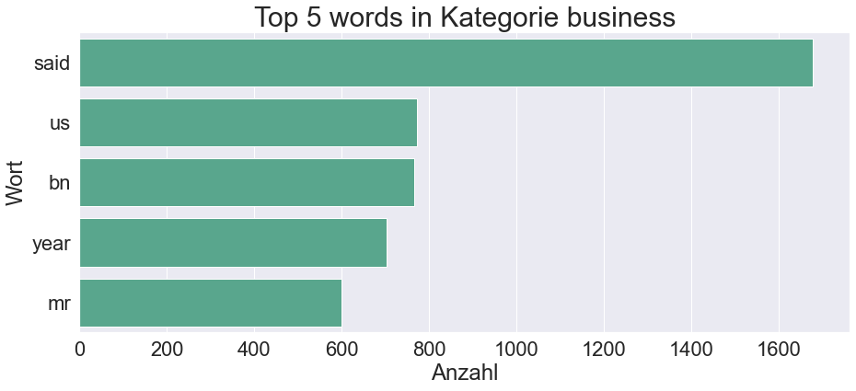
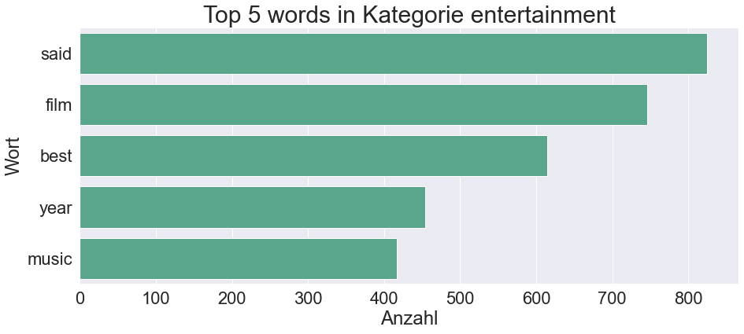
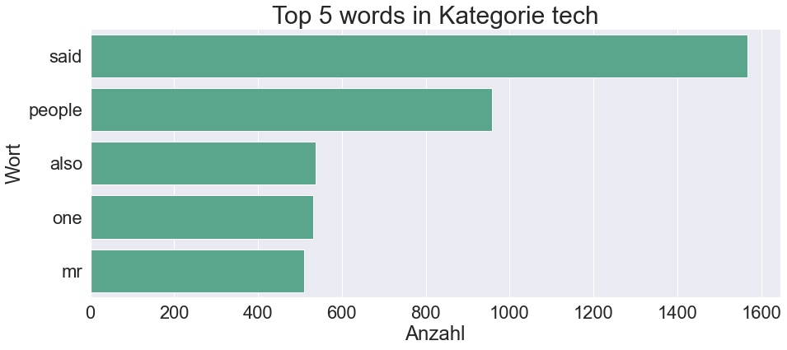
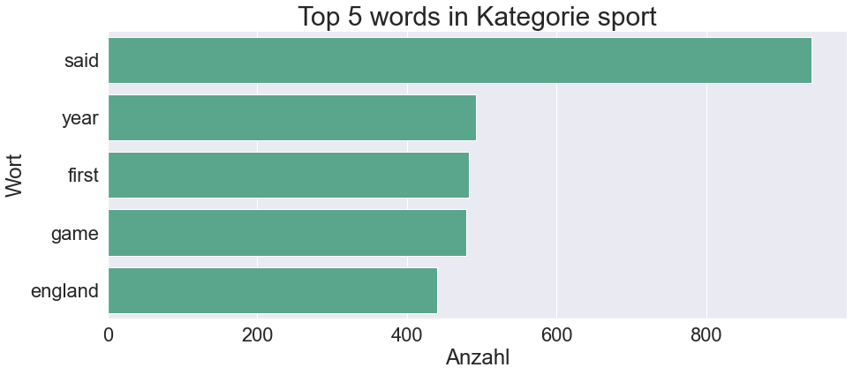
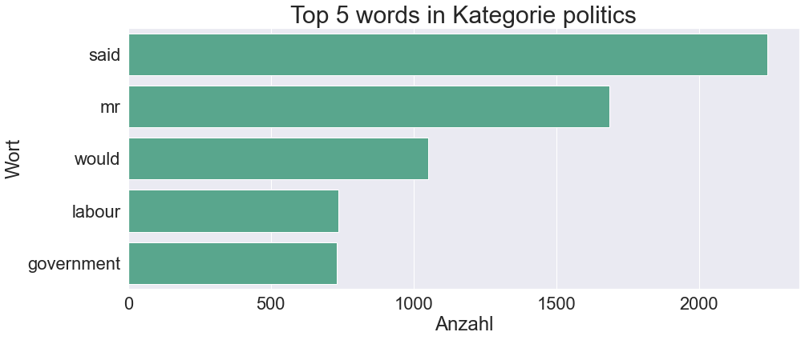
Top 5 Wörter pro Kategorie

Slide 5
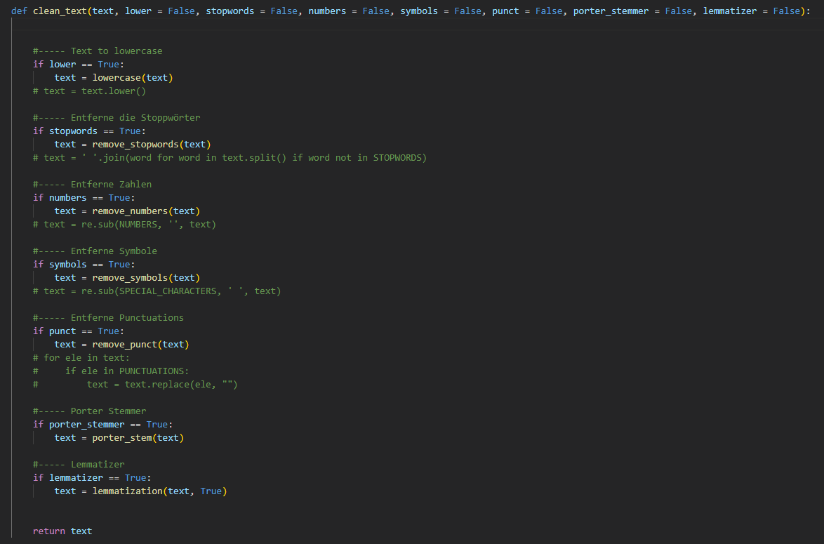
Text Preprocessing
Es wurde eine Funktion geschrieben mit welcher dynamisch das Preprocessing verändert werden kann.
Lowercase
Stopwords entfernen
Nummern entfernen
Punktuation entfernen
Special Chars entfernen
1-Char Words entfernen
Stemming
Lemmatization

Slide 6
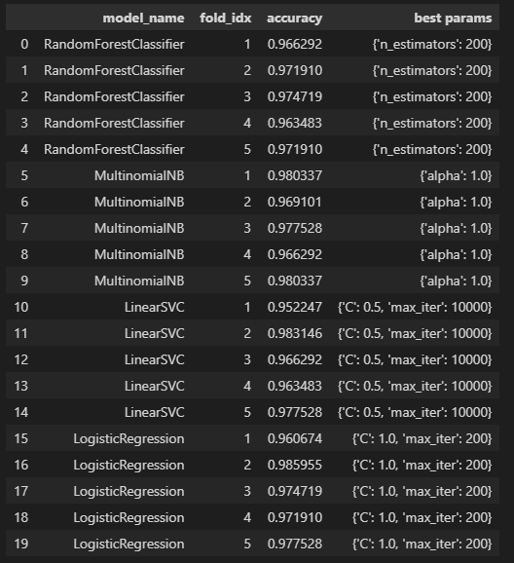
Hyperparameter Tuning
Verschiedene Algorithmen wurden ausprobiert und mit Hilfe von Hyperparameter Tuning werden die Parameter optimiert. Mittels Cross-Validation (k-fold = 5) wird die Performance des Schätzers evaluiert.
Mit einer eigens geschriebenen Funktion werden alle ausprobierten Parameter und Resultate automatisch in verschiedenen Files gespeichert und somit für mögliche spätere Analysen dauerhaft verfügbar gemacht.
Train-Test Split – 80% Trainingsdaten und 20% Testdaten

Slide 7
Modell Vorhersagen
Getestet wurden verschiedene Modelle mit verschiedenen Parametern und verschiedenem Text pre-processing.
Sklearn Algorithmen (Baseline)
Bag of Words
TF-IDF
Word Embeddings – Neuronale Netze
Pre-trained word embeddings
Further trained word embeddings
From scratch
Fasttext
Die verschiedenen Modelle wurden alle automatisch abgespeichert und sind im ganzen Script bzw. den Files einsehbar
Notes:
«pre-trained» Neuronal Network → Neuronal Network mit «pre-trained» word embeddings
… ?

Slide 8
Modell Vorhersagen
Ohne Text preprocessing
Mit Text preprocessing
BoW, TF-IDF Parameter: default
Kein Hyperparametertuning
BoW, TF-IDF Parameter: ngram(1,1), max_features = 1500, min_df = 5, max_df = 0.7
Mit Hyperparametertuning

Slide 9
Modell Vorhersagen
Word Embeddings & Fasttext
Bestes Modell

Slide 10
Wrong Predictions
Die Sklearn Modelle machen die meisten vorhersage Fehler bei den Business Artikel
Vorhersage ist entweder «Politics» oder «Tech»
Die Word Embedding Modelle sagen die Business Artikel besser vorher als die Sklearn Modelle
Innerhalb der Word Embedding Modelle sagen sie die gleichen Business Artikel falsch vorher.
Vorhersage ist entweder «Politics» oder «Tech»
Mit Text preprocessing & TF-IDF

Slide 11
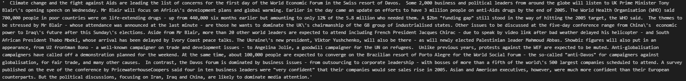
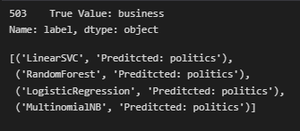
Wrong Predictions
Ein Beispiel, bei dem alle Modelle falsch klassifiziert haben.
Alle Modelle klassifizieren den Text als «politics», während «business» laut Label richtig gewesen wäre. Nach manueller Prüfung des Textes, ist es jedoch möglich dass der Text Falsch gelabelt war und «unser Modell» eigentlich richtig predicted hat.
(Viele Wörter wie «Climate change, political leaders, World Health Organisation» usw. welche eher einem Politischen Kontext zuzordnen sind.)

Slide 12
Conclusion
Der Datensatz war von Anfang an sehr gut. Da es sich um journalistische Texte handelt, sind Rechtschreibfehler und Grammatik auf einem hohen beinahe fehlerlosen Niveau.
Alle Modelle performten in etwa ähnlich gut. (+/- 97% accuracy)
Text Preprocessing und Hyperparameter Tuning hat die accuracy bis zu 1% verbessert.
Lemmatisierung brachte in diesem Fall keine Verbesserung. Stemming läuft performanter.
Andere Ngram als (1,1) brachten keine Verbesserung.
Business, Politics und Tech Artikel können sehr ähnlich sein.
Labels können Falsch sein.
Business Artikel wurden mit Word Embeddings besser vorhergesagt.

Slide 13
Appendix

Slide 14
Appendix Hyperparameter Tuning
ParameterGrid
Random Forset: n_estimators = [100,200,300]
MultinomialNB: alpha = [1.0,2.0,2.5]
LinearSVC: C = [0.5,1.0,2.0]
LogisticRegression: C = [1.0,2.0,2.5]
gridSearchCV() von Sklearn wurde verwendet
K-fold = 5
Scoring = accuracy

Slide 15
Appendix Vectorizer – Bag of Words
CountVectorizer() von Sklearn
Folgende Parameter wurden ausprobiert
Ngram_range
Max_features
Min_df
Max_df
Es gab keine Verbesserung wenn andere ngram_range verwendet wurde wie zum Beispiel (1,2) oder (2,2). Auch mit höherer Anzahl an Max_features wurde keine Verbesserung festgestellt. Lediglich der Corpus mit den Features wurde grösser und die Berechnungszeit wurde länger.
Finale Parametereinstellung
ngram_range = (1,1), max_features = 1500, min_df = 5, max_df = 0.7

Slide 16
Appendix Vectorizer – TF_IDF
Tfidf_vectorizer() von Sklearn
Folgende Parameter wurden ausprobiert
Ngram_range
Max_features
Min_df
Max_df
Für TF-IDF wurden die gleichen Erkenntnisse gezogen wie bei Bag of Words.
Finale Parametereinstellung
ngram_range = (1,1), max_features = 1500, min_df = 5, max_df = 0.7

Slide 17
Appendix Word Embeddings
Pre-trained word embeddings wurden die selben verwendet wie aus der Vorlesung
word_embeddings = 'wiki.multi.en.vec_data.npy
vocab = 'wiki.multi.en.vec_vocab.json’
Für alle drei Neuronalen Netze (pre-trained, further trained & from scratch) wurden verschiedene Einstellungen ausprobiert.
Anzahl Hidden Layers
Mit und ohne dropout
Anzahl Neuronen
Mit komplexeren Neuronalen Netze wurden keine Verbesserung erzielt, als mit einfacheren Neuronalen Netze.

